Slide 1
读码检测方案
推动机器视觉无所不在的存在
视觉小百科

Slide 2
目录
项目描述
项目验证
1
2
2
目录
目录
目录
3
配置清单
3
4
逻辑流程
4
评估结果&注意事项
5
6
售后服务

Slide 3
一、项目描述
●码材质：纸质
●码类型：字符
●识别范围(mm * mm)：1000.0 * 1000.0
●码尺寸(mm * mm)：10*10
●最小单元格尺寸(mil)：1
●最大工作距离(mm)：不限制
●最小工作距离(mm)：不限制
●每秒拍照次数(pcs/s)：60
●单次拍照识别码数量(pcs)：10
●读码时产品运动速度(m/s)：0
●工作距离(mm)：100-2000
方案布局图占位符
方案布局图

Slide 4
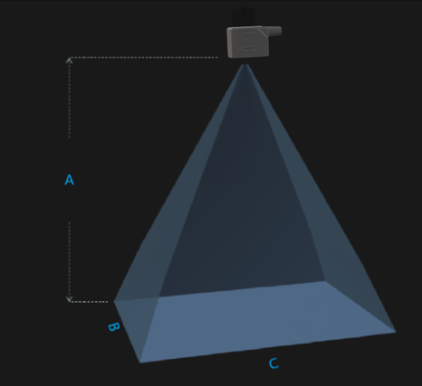
二、项目验证
参数名称 | 参数值
读码器型号 | OPT-IDE1-R200
读码器类型 | 读码器
读码器分辨率 | 5440 * 3648
支持码类型 | 一维码:Code39、Code128、EAN8、EAN13、UPC_A、UPC_E、Code93、GS1-128、GS1-DataBar扩展、ITF、PHARMACODE、CODABAR等;二维码:QR Code、Data Matrix、PDF417等
通信接口 | UDP、TCP、Serial、Http、Modbus、FTP、Profinet、Ethernet/IP通讯等
镜头型号 | MHR2520M
镜头品牌 | 大华/dahua
镜头焦距 | 25mm
镜头接口 | C
A(工作距离) = 100-2000mm, B(识别范围宽度) = 39.7mm, C(识别范围长度) = 59.3mm
视野图

Slide 5
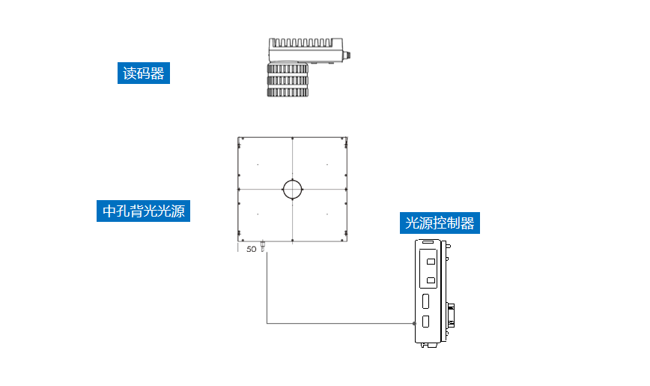
三、配置清单
系
统
构
成

Slide 6
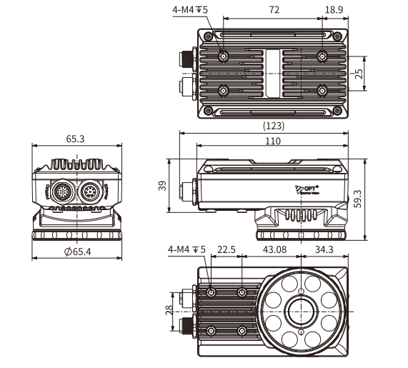
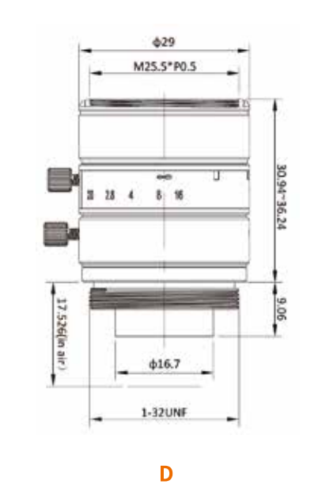
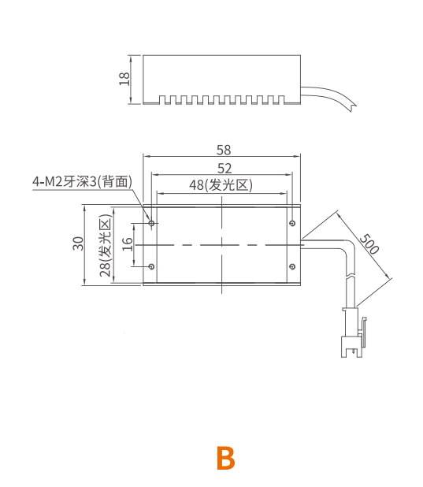
三、配置清单
相机尺寸图
光源尺寸图
镜头尺寸图

Slide 7
三、配置清单
序号 | 名称 | 型号 | 单位 | 数量 | 厂家
1 | 读码器 | OPT-IDE1-R200 | 台 | 1 | 奥普特/OPT
2 | 镜头 | MHR2520M | 个 | 1 | 大华/dahua
3 | 光源 | PFM-DM4828W/R/G/B | 个 | 1 | 大华/dahua
4 | 软件 | OPTIDViewer | 套 | 1 | 奥普特/OPT

Slide 8
四、逻辑流程
逻辑流程
├── 图像采集
│ ├── 相机参数设置
│ │ └── 设置采集帧率为60帧/秒，匹配机械手送料频率
│ │ └── 调整图像分辨率至1000×1000mm覆盖范围
│ │ └── 启用光源常亮模式确保纸质表面均匀照明
│ └── 触发配置
│ └── 设置硬件触发模式与机械手动作同步
│ └── 配置触发信号保持为单帧触发
├── 预处理
│ ├── 降噪处理
│ │ └── 应用中值滤波(核大小3×1)消除纸质表面噪点
│ │ └── 执行开运算(5×1)去除小面积干扰
│ └── 对比度增强
│ └── 使用直方图均衡化提升字符与背景对比度
│ └── 应用对比度拉伸强化边缘特征
├── 字符检测
│ ├── 算法配置
│ │ └── 添加字符解码算法并设置最大解码数为10
│ │ └── 配置棋盘格ROI(3行3列)覆盖全视野
│ └── 参数优化
│ └── 设置深度学习降采样率=1保证小尺寸字符识别
│ └── 启用条码刻印验证评估质量等级
├── 结果处理
│ ├── 码过滤

Slide 9
四、逻辑流程
│ │ └── 设置读取次数阈值=3确保稳定识别
│ │ └── 启用逐帧条码去重使能防止重复输出
│ │ └── 配置历史过滤次数=3避免连续相同结果
│ └── 数据格式化
│ └── 启用ROI无读补齐使能输出NG标记
│ └── 设置数据格式为"ROI编号+字符结果"
├── 通信处理
│ └── TCP/IP输出配置
│ └── 设置服务端口实时传输解码结果
│ └── 配置CSV导出记录完整检测数据
└── 统计处理
└── 解码率监控
│ └── 实时计算并显示解码成功率
└── 质量分析
└── 导出条码质量评估报告(PDF格式)

Slide 10
五、评估结果&注意事项
05 评估结果 & 注意事项
现场环境
相机安装
物料一致性
风险点：环境光干扰可能导致纸质码识别不稳定
解决方案：采用中孔背光光源设计，通过遮光罩隔离环境杂光
风险点：100-2000mm超长工作距离易产生焦距偏差
解决方案：预装25mm定焦镜头配合光源角度调节，确保全行程清晰成像
风险点：纸质材质反光率差异影响字符对比度
解决方案：启用软件直方图均衡化+对比度拉伸功能，自动适配0.1-0.9反射率范围

Slide 11

六、售后服务
该设备上线后使用初期，我们会派专人进行全程跟踪；
处理解决可能发生的设备异常；
对现场人员进行培训指导；
设备调试完成后：售后服务一年；
若客户提出设备升级需求，我们会及时为您提供升级新方案。

Slide 12
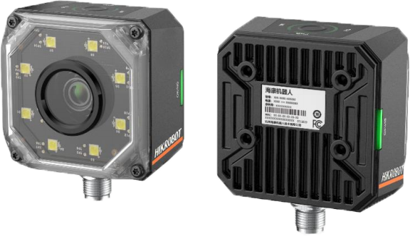


感谢关注
视频号
抖音
更多信息请访问：www.ytzrtx.com

